Slide 1




연구 진행 및 학업 성취 현황 보고
2024.02.27
<02.20-02.27 연구내용>
- Motor Sensing & CAN Protocol & Control -
세종대학교 IRLab 허 정

Slide 2
목차
I. BLDC 모터
III. 기본 제어 이론
I. BLDC 모터-위치 센싱-Hall Sensor
III. Reference Tracking, Controller(제어기) 설계
I. BLDC 모터-위치 센싱-Magnetic Encoder
III. Estimation, Observer(관측기) 설계
I. BLDC 모터-위치 센싱-계산
IV. 이번주 연구 및 계획
II. CAN 통신
II. CAN 통신 개요
II. CAN 통신기 구조
II. CAN Standard Data Frame
II. CAN Extended Data Frame
II. CAN 통신 특징
II. MCP2515-Register
II. MCP2515-SPI

Slide 3
I. BLDC 모터
I. BLDC 모터-위치 센싱-Hall Sensor
I. BLDC 모터-위치 센싱-Magnetic Encoder
I. BLDC 모터-위치 센싱-계산

Slide 4
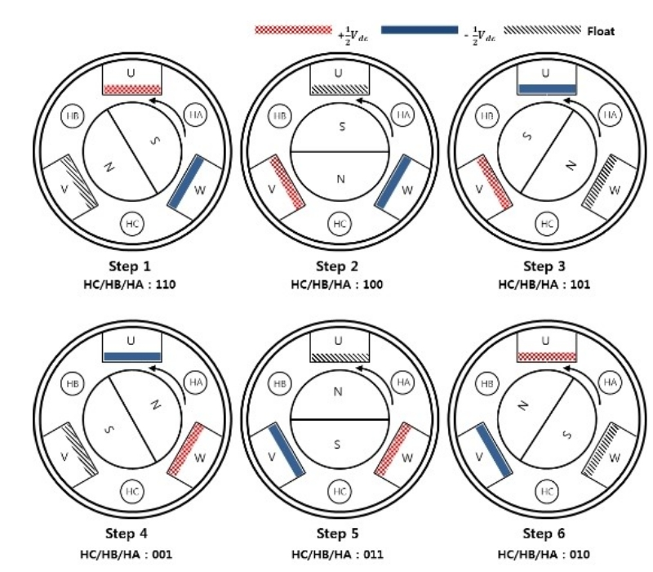
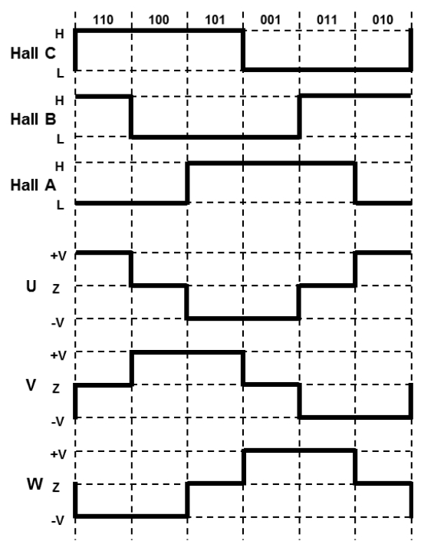
I. BLDC 모터-위치 센싱
B
A
B
A
B
N
N
A
S
S
N
S
S
S
N
S
N
Hall Sensor in BLDC Motor
Hall sensor를 이용하여 회전자의 위치를 예측
반복되는 신호가 검출되며, 각 Hall sensor의 신호마다 생기는 위상차로 회전 방향 예측
사진) N극일 때 High, S극 일 때 Low
N
C
C
C

Slide 5
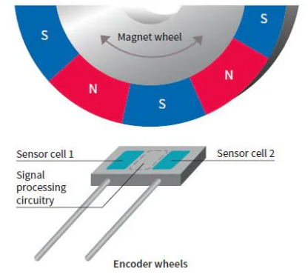
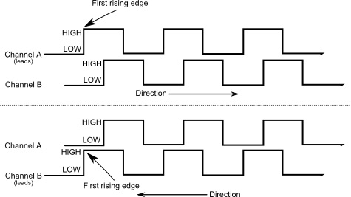
I. BLDC 모터-위치 센싱(Magnetic Encoder)
Magnetic Encoder Pulse
Hall sensor
Hall sensor

Slide 6
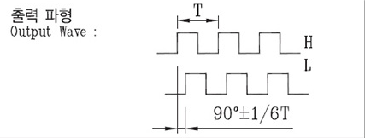
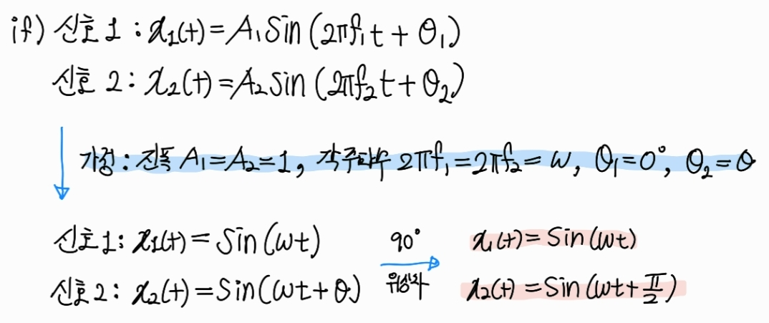
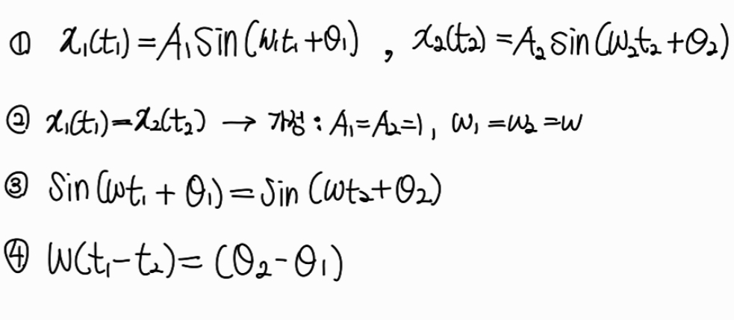
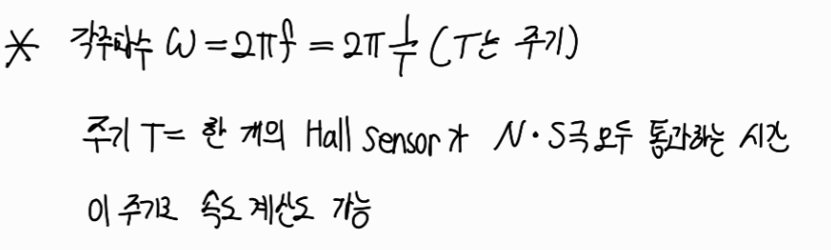
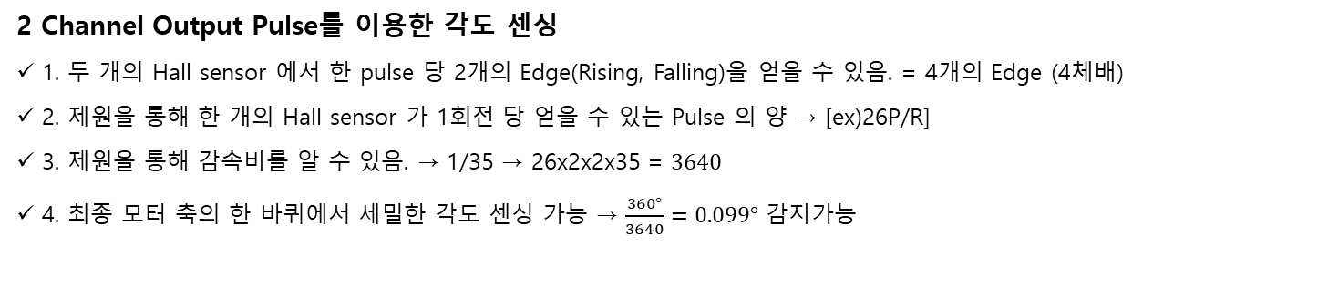
I. BLDC 모터-위치 센싱(Magnetic Encoder)
2 Channel Output Pulse를 이용한 각도 센싱
1. 두 개의 Hall sensor 에서 한 pulse 당 2개의 Edge(Rising, Falling)을 얻을 수 있음. = 4개의 Edge (4체배)
2. 제원을 통해 한 개의 Hall sensor 가 1회전 당 얻을 수 있는 Pulse 의 양 → [ex)26P/R]
3. 제원을 통해 감속비를 알 수 있음. → 1/35 → 26x2x2x35 = $3640$
4. 최종 모터 축의 한 바퀴에서 세밀한 각도 센싱 가능 → $\frac{360°}{3640}=0.099°$ 감지가능
2 Channel Output Pulse
신호처리 전 Sine 파 형태를 가짐.
3개의 Hall sensor 가 있는 경우의 Output sine wave
위상 차이를 모르는 경우
모터의 회전 속도에 따라 w값이 변함.

Slide 7
II. CAN 통신
II. CAN 통신 개요
II. CAN 통신기 구조
II. CAN Standard Data Frame
II. CAN Extended Data Frame
II. CAN 통신 특징
II. MCP2515-Register
II. MCP2515-SPI

Slide 8
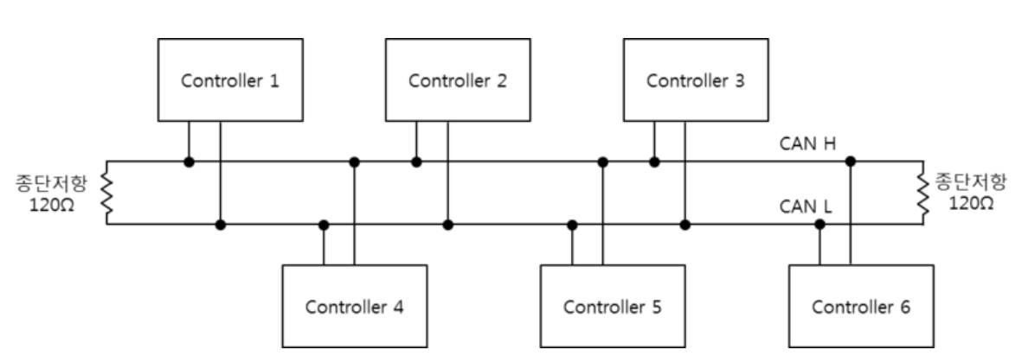
II. CAN 통신
CAN 통신
하나의 CAN 인터페이스로 여러 개의 모듈 제어 가능
여러 개 ECU를 병렬로 연결하여 데이터를 주고받음
통신 라인을 공유하는 모든 기기들이 필요에 따라 언제든지 통신 가능
키워드
데이터 요구 / 데이터 식별 송신
실시간 우선순위 통신
→ 통신선상에 데이터를 띄워 놓으면, 어떤 제어기든지 필요할 때 데이터를 가져가는 방식

Slide 9
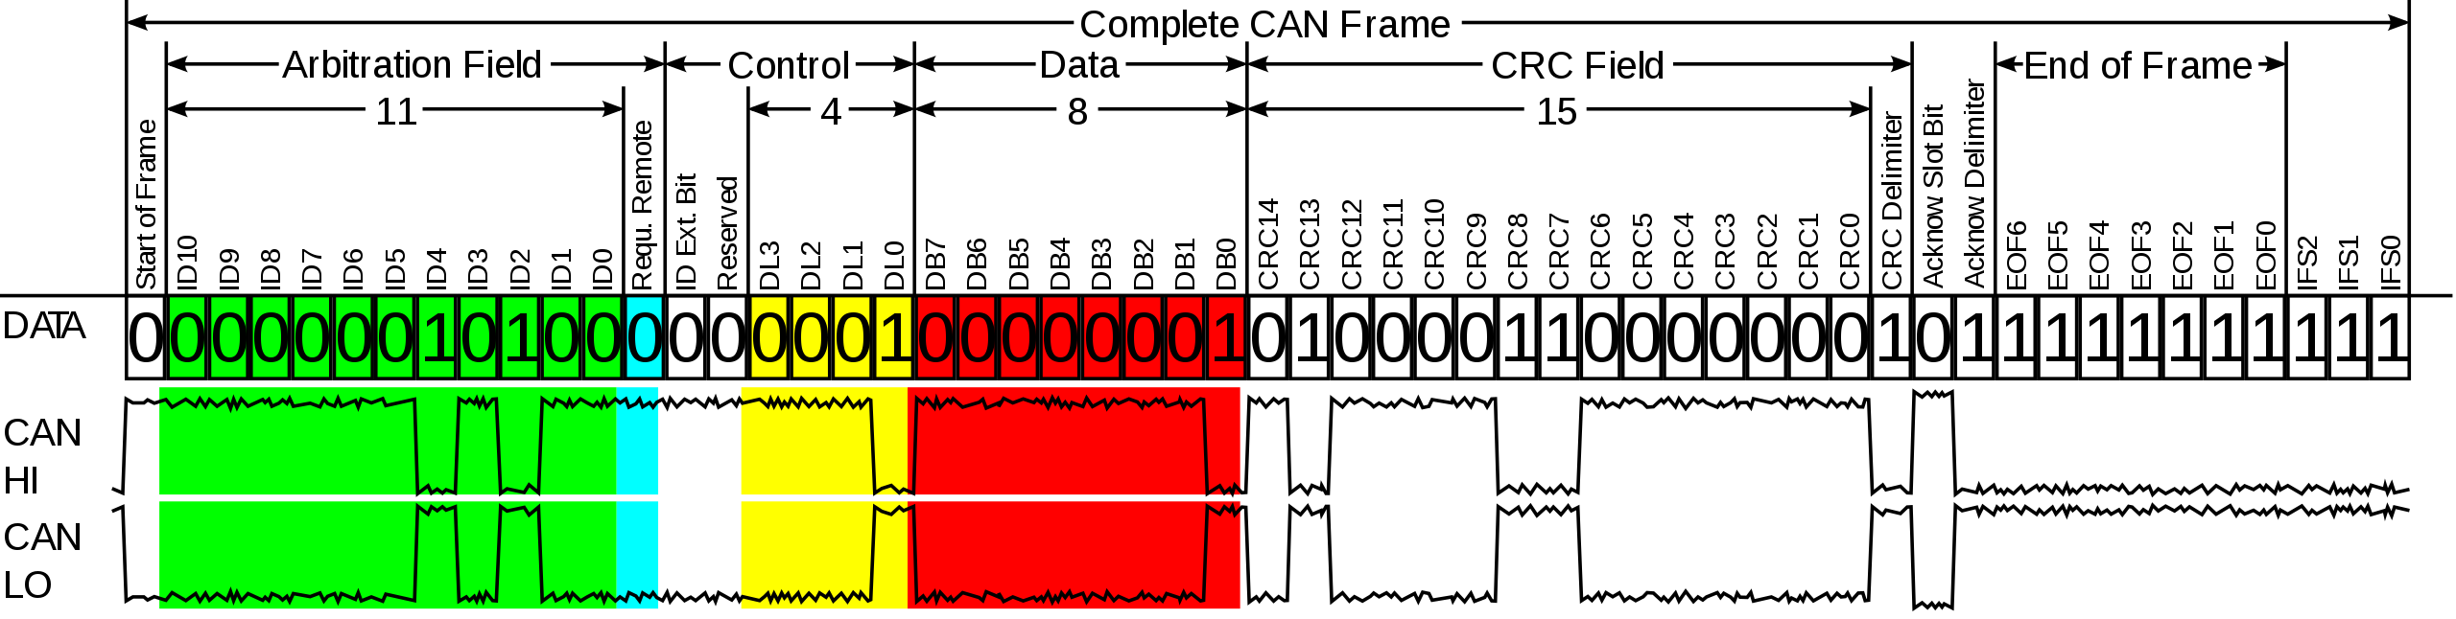
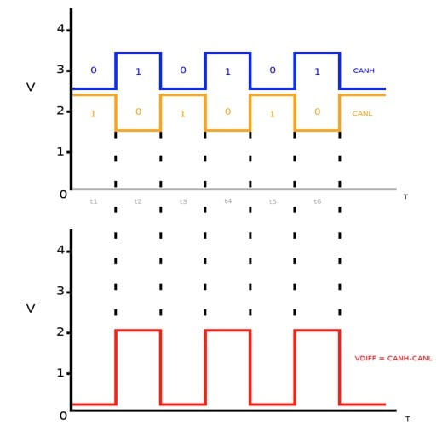
II. CAN 통신 개요
CAN 통신 개요
모든 노드(기기)들은 Recessive(열성)인 논리 1(HIGH)과 Dominant(우성)인 논리 0(LOW)의 비트를 사용하여 동기화하며 통신한다.
만약 두 노드가 동시에 보낼 때, 같은 비트(ex:0&0, 1&1)일 경우는 충돌이 일어나지 않지만 다른 비트를 보낼 경우 충돌이 일어나며, 이 때 우선 순위는 0, 즉 우성이 가진다. = 네트워크 상에 0이 우선적으로 지나간다.
결국 ID가 낮을 수록 높은 우선순위를 갖게 된다.
전압을 통한 Dominant와 Recessive 구현
CAN H는 2.5V~3.5V 전압, CAN L은 2.5V~1.5V 전압 = H,L의 전위차로 데이터 전달
기준 2.5V에서 CAN H : 3.5V, CAN L : 1.5V = 전위차 가짐 = 논리 0, LOW (Dominant, 우성)
기준 2.5V에서 CAN H : 2.5V, CAN L : 2.5V = 전위차 없음 = 논리 1, HIGH (Recessive,열성)

Slide 10
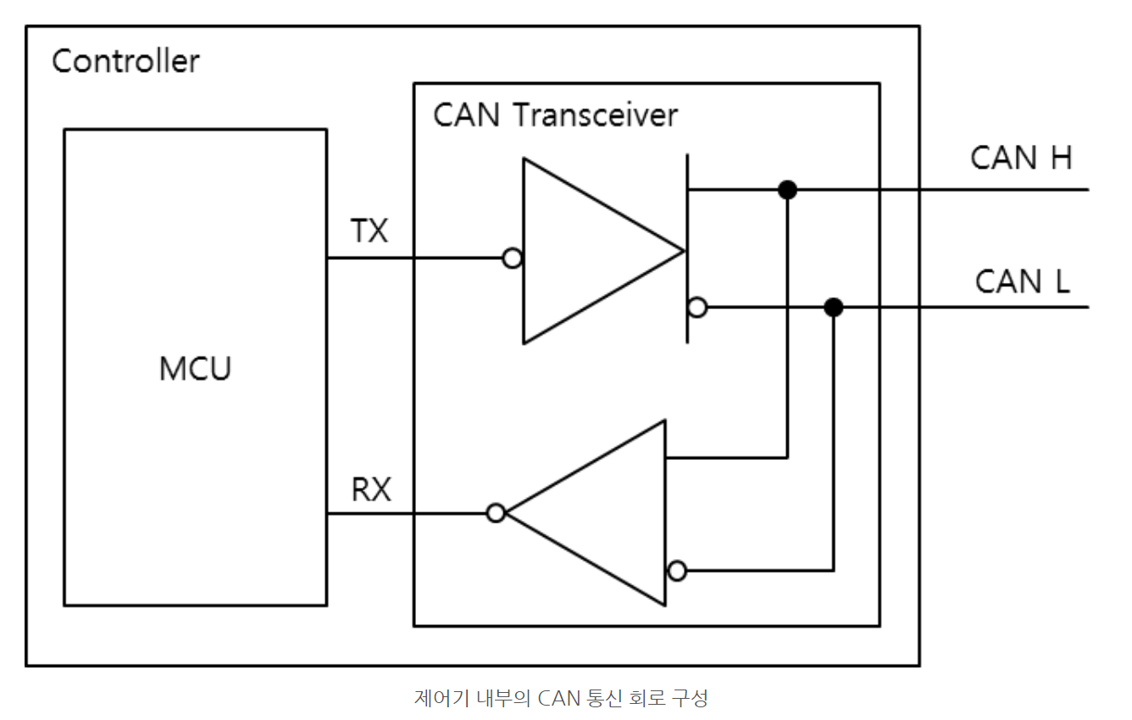
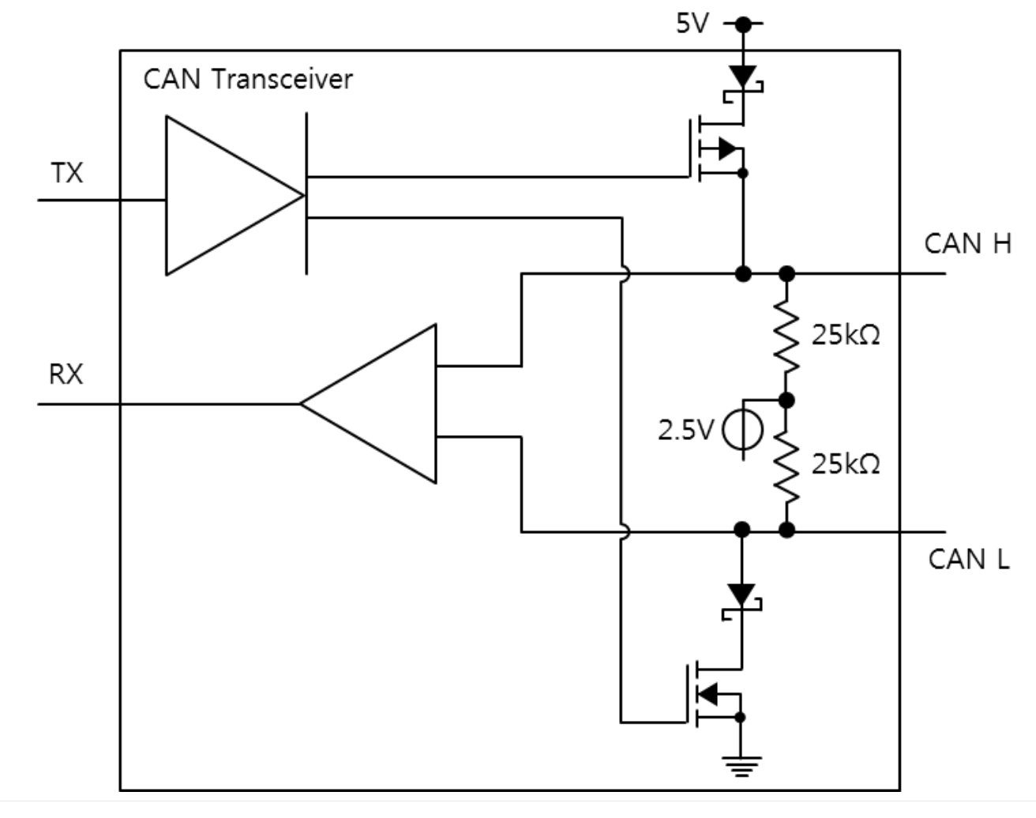
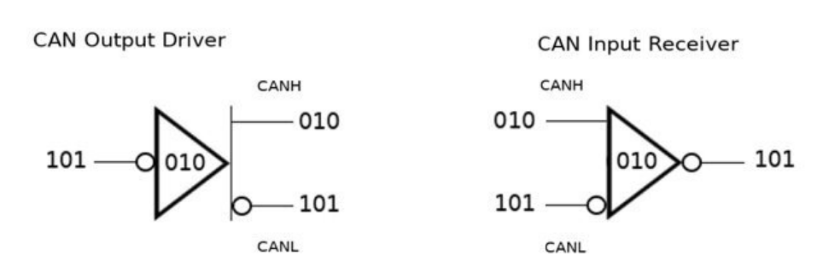
II. CAN 통신기 구조
전달 방식
CAN H, CAN L가 CAN 트랜시버와 연결
CAN 트랜시버는 MCU와 연결
CAN H는 2.5V~3.5V 전압, CAN L은 2.5V~1.5V 전압 = H,L의 전위차로 데이터 전달
구조
0 : 스위치(Mosfet)가 비활성화 → 2.5V 풀업저항에 의해 CAN H, CAN L 모두 2.5V
1 : 스위치(Mosfet)가 활성화 → 5V와 GND에 의해 CAN H와 CAN L에 전위차 발생

Slide 11
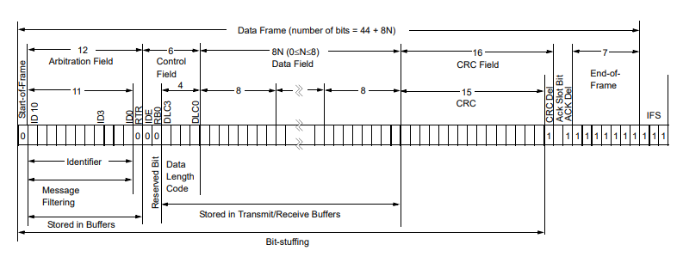
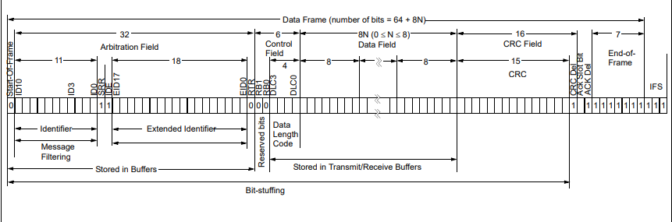
II. CAN Message Frames
Standard Data Frame
Extended Data Frame

Slide 12
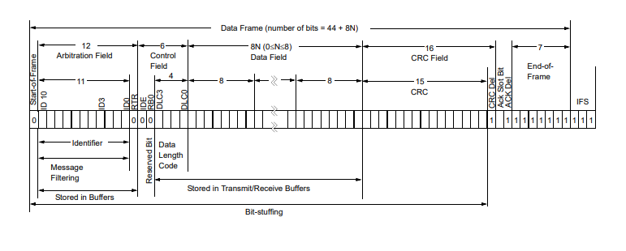
II. CAN Standard DATA FRAME
Data Field
전하고자 하는 데이터
CRC(Cyclic Redundancy Check) Field
보낸 정보와 받은 정보가 같은지 확인(계산에 의한 유효성 검사).
같은 CRC 코드가 아니면 에러 감지, 메시지가 재전송됨.
CRC 를 보내고 CRC Del을 1로 보내면서 구리선을 자유상태로 (답장받으려고)
SOF(Start Of Frame)
데이터 프레임 제일 처음에 있으며, 한 개의 bit로 구성된다.
Default로 논리값은 0을 가진다.
모든 Node를 수신 가능 하도록 동기화
ACK Slot Bit, ACK Del
송신 노드가 보낸 데이터가 정상적으로 수신되었다고 판단하는 비트
송신 노드는 ACK Slot Bit을 열성(1)로 보내고(=구리선에 어떤 정보가 올라오는지 읽기 위해 구리선을 자유상태로 바꿈), 모든 수신기는 우성(0)으로 답함.
이 때 ACK Field의 신호는 정상 수신의 경우 : 01, 수신 불량인 경우 : 11
Arbitration Field(중재 필드)
11bit의 Identifier : 수신 제어기의 ID가 아닌 데이터의 성격을 의미, ex) Speed, Torque,…
RTR(Remote Transmission Request) : 0인 경우 = message가 data frame, 1인 경우 = 데이터 전송 요청
Control Field(제어 필드)
IDE : Standard Data Frame(0) 인지 Extended Data Frame(1) 인지 확인
RB0 : Reserved Bit Zero, 예약된 비트. 혹시나 모를 다음 버전을 위한 비트.
DLC : Data Length Code, 데이터 필드의 byte 수를 나타내는 정보
EOF(End Of Frame)
데이터의 끝을 알리며 마지막 비트를 열성(1)로 보내면서 CAN 버스 라인을 자유 상태로 바꾼다.

Slide 13
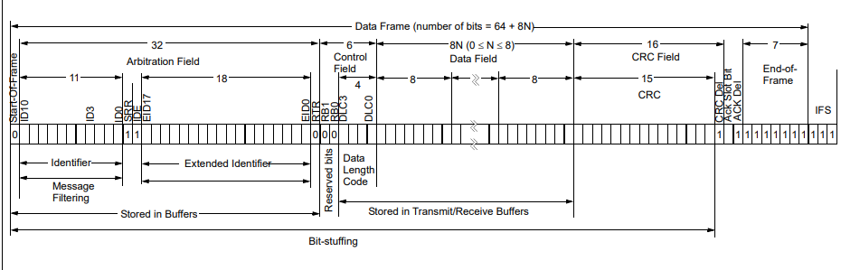
II. CAN Extended DATA FRAME
SSR(Substitute Remote Request)
항상 열성(1)을 가지며 IDE(확장인지 표준인지 확인하는 비트)에 우선권을 주기 위함.
이는 Standard Data Frame이 Extended보다 우선 순위를 가진다는 의미.
→ 나머지 Field는 동일

Slide 14
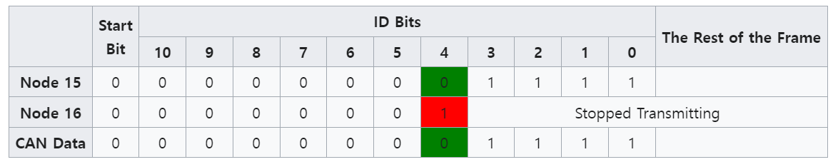
II. CAN 통신 특징
Transmit Priority
동시에 데이터를 전송하는 경우, 우선순위가 높은 데이터가 우선권을 가짐.
ID가 낮을 수록 높은 우선순위
Node15
Node16
Node17
Node18
Node19
Node20
Node15, 16은 ID 5비트까지 동일하게 보내다가, 4비트를 보낼 때 Node 16은 자신보다 높은 우선순위를 가진 메시지가 전송됨을 알고 전송을 멈춘다.
Node 15는 충돌을 감지하지 않았음으로 계속 전송한다.
전송을 멈춘 Node 16은 6bit의 전송 시간을 대기한 후 재전송한다.

Slide 15
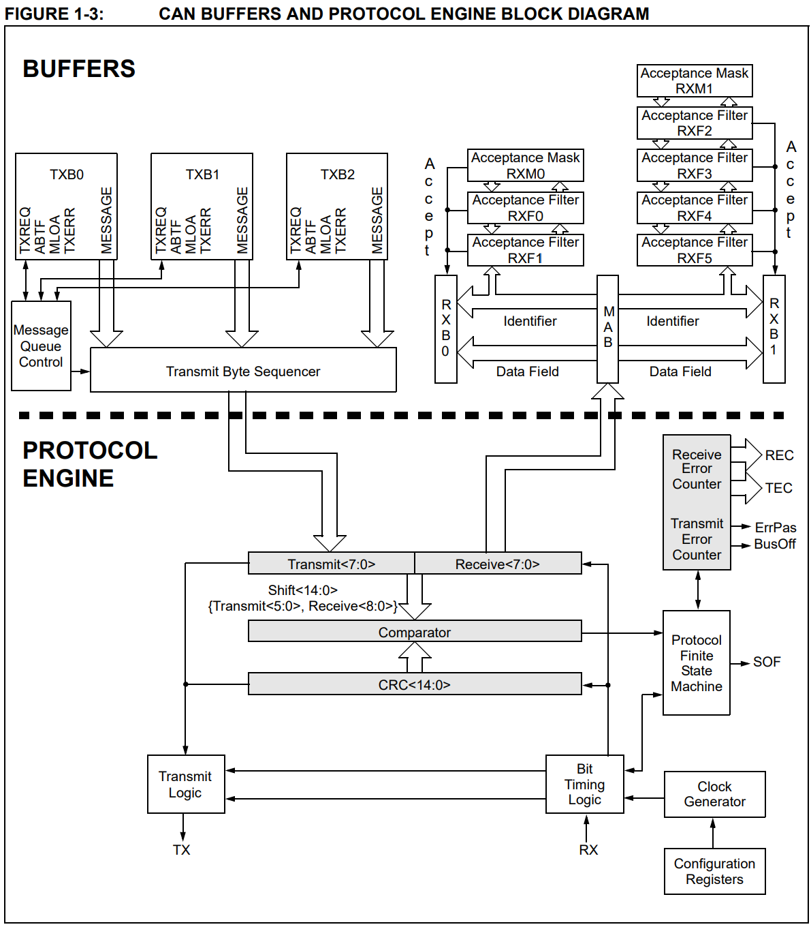
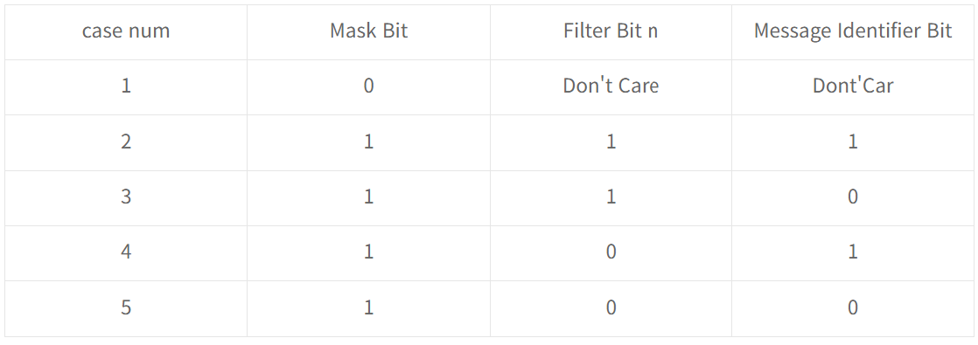
II. CAN 통신 특징
Transmit/Receive Buffers/Masks/Filters
수신 송신할 때 버퍼, 마스크, 필터를 사용함.
Buffer : 데이터 전송 중 데이터를 보관하는 메모리
Mask : 필터의 사용여부 결정
Filter : 수신된 bit의 값을 비교하여 수용
Register : 메인 프로세서의 소량의 빠른 저장소
Mask & Filter
CASE 1 : Mask bit가 0이며 이는 필터를 사용하지 않는다는 의미이다. 어떤 값이든 수용됨.
CASE 2, 5 : Mask bit가 1이며 Filter Bit와 ID bit가 일치하므로 수신된다.
CASE 3, 4 : Mask bit가 1인데 Filter Bit와 ID bit가 불일치하므로 수신하지 않는다.

Slide 16
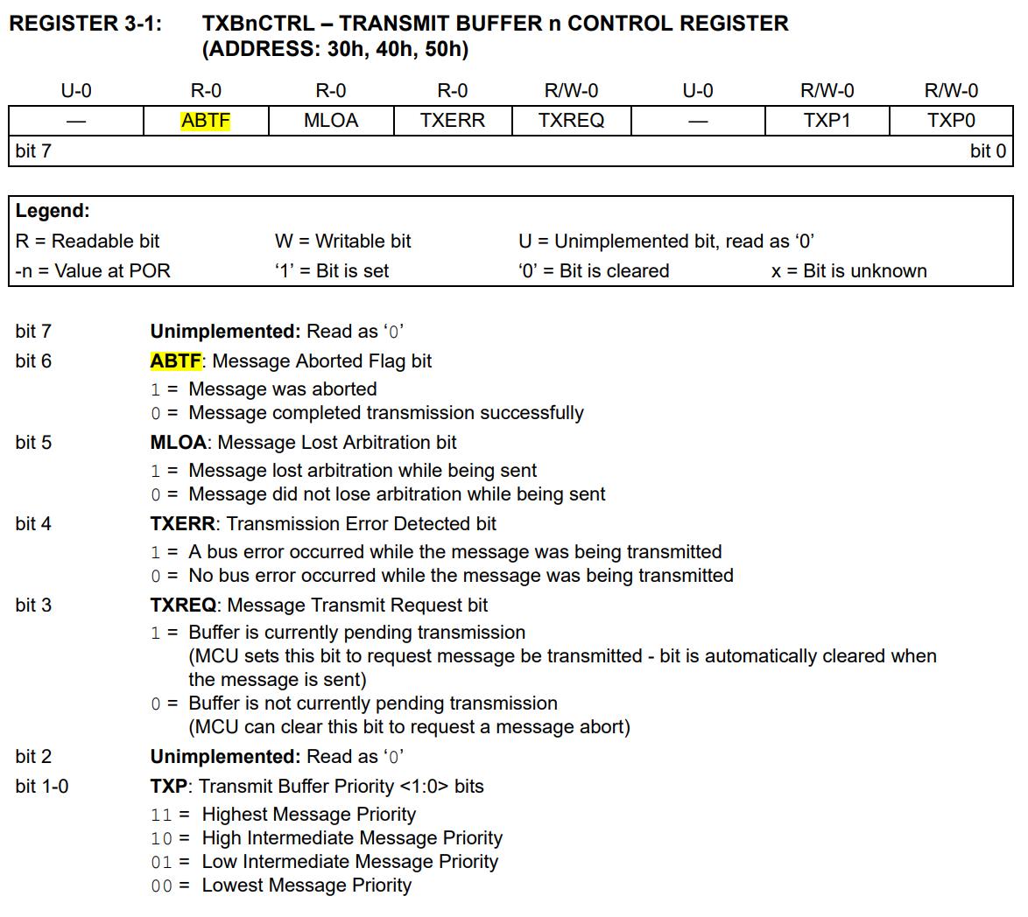
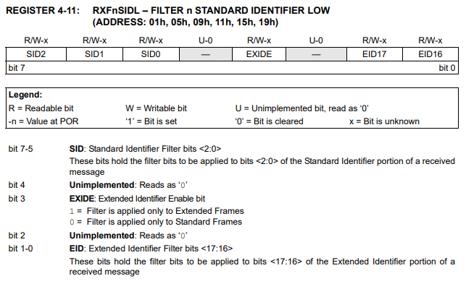
II. MCP2515-Register
Register

Slide 17
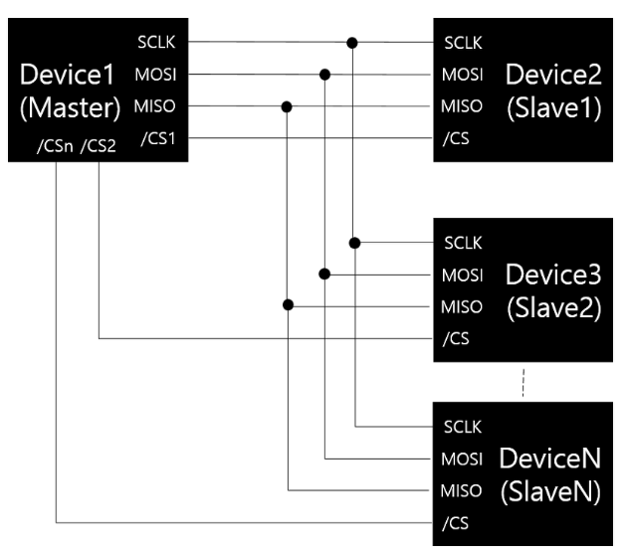
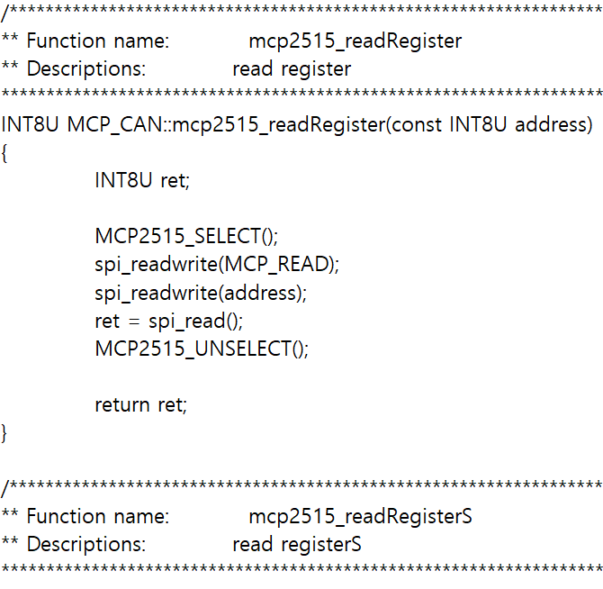

II. MCP2515-SPI
Arduino-MCP2515
MCP2515는 아두이노(MCU)와 SPI 통신을 사용함.
SPI는 양방향 통신.
SCLK : 통신 Clock
MISO : Master Input Slave Output - 데이터 이동 = 마스터 ← Slave
MOSI : Master Output Slave Input – 데이터 이동 = 마스터 → Slave
CS : Chip Select, Low 일 때 동작

Slide 18
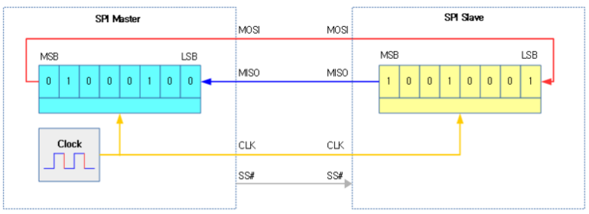
II. MCP2515-SPI
SPI
레지스터에 1Clock 신호마다 1bit씩 들어감.
읽고 쓰기를 같이 할 수 있는 양방향 통신

Slide 19
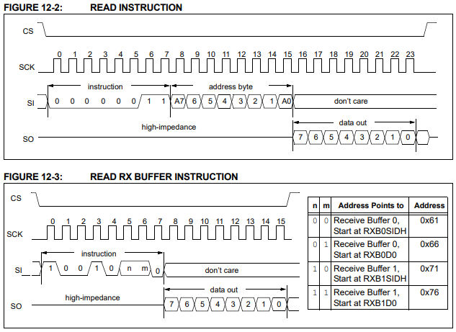
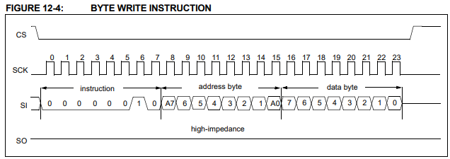
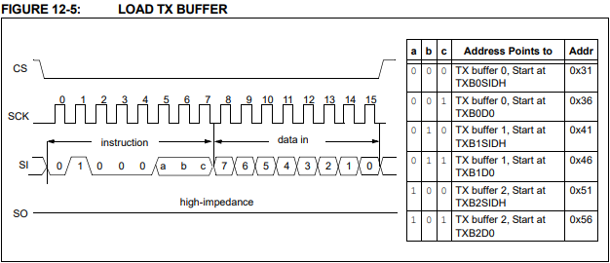
II. MCP2515-SPI
SPI-Read
CS → Low : 통신 시작, High : 통신 종료
일반적인 Read : Master에서 Instruction(명령)에 Address가 포함된 신호를 보낸 후 해당 Data를 Slave에서 받음
특정 Buffer Read : Master에서 Instruction(명령)을 보낸 후 바로 Data를 Slave에서 받음.
SPI-Write
CS → Low : 통신 시작, High : 통신 종료
일반적인 Write : Instruction + Address + 보내려는 Data
특정 Buffer Write : Instruction + 보내려는 Data

Slide 20
III. 기본 제어 이론
III. Reference Tracking, Controller(제어기) 설계
III. Estimation, Observer(관측기) 설계

Slide 21
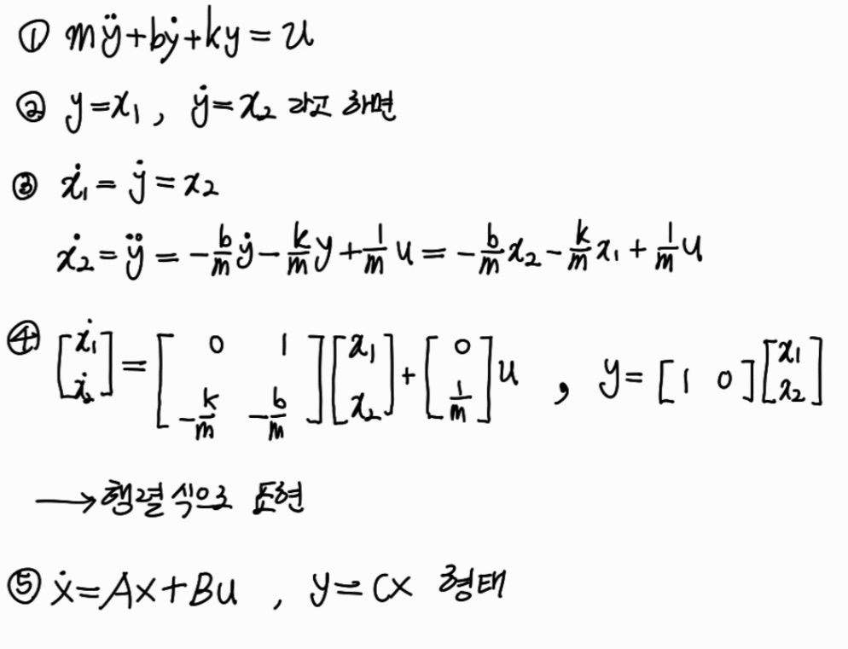
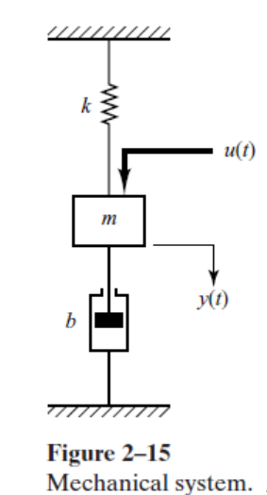
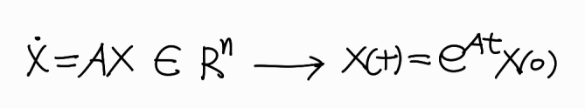
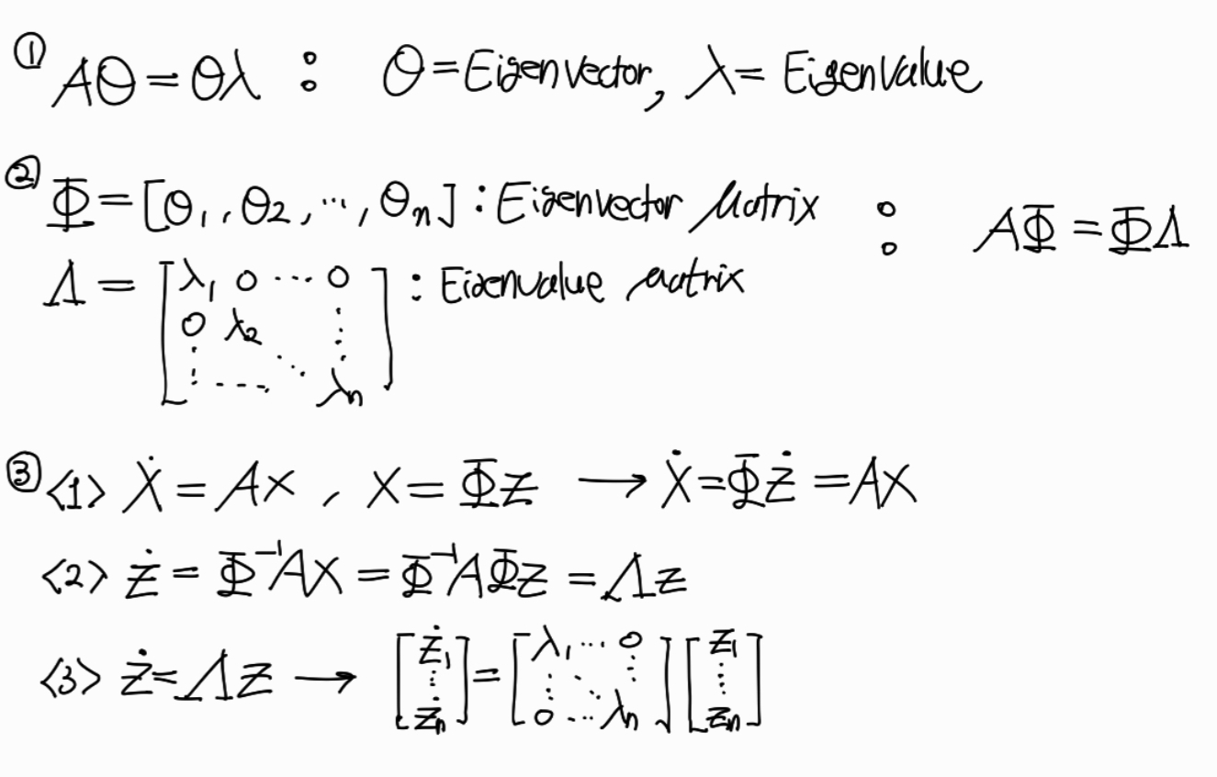
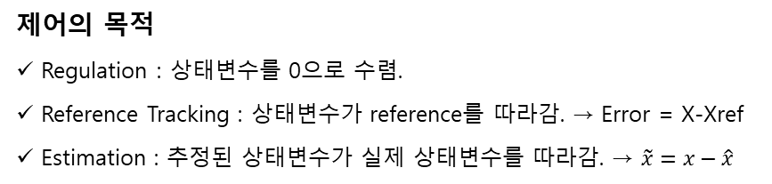
III. 기본 제어 이론
물리적 현상을 미분방정식으로 표현 가능
관측하고자 하는 변수를 정하거나 변수들 사이의 관계에 대한 정의가 필요.
제어의 목적
Regulation : 상태변수를 0으로 수렴.
Reference Tracking : 상태변수가 reference를 따라감. → Error = X-Xref
Estimation : 추정된 상태변수가 실제 상태변수를 따라감. → $\tilde{x}=x−\hat{x}$
안정적인 시스템을 구현
시스템을 0으로 수렴
A의 Eigenvalue로 안정성 판별
왜 eigenvalue?
이론상으로 제어를 구현하기 위해 우선 행렬(상태방정식)로 표현.

Slide 22
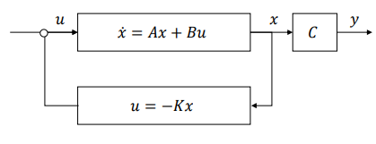
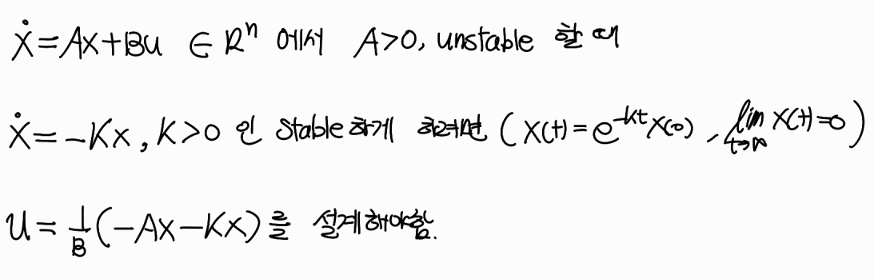
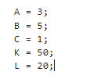

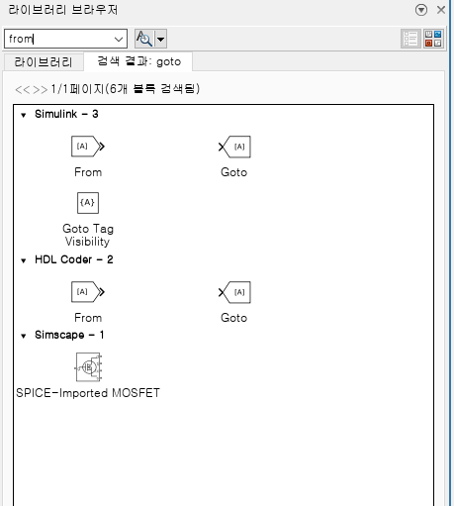
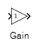



III. Reference Tracking, Controller(제어기) 설계
Reference Tracking, Controller(제어기) 설계
Reference Tracking : 상태변수가 reference를 따라감. → Error = X-Xref
Reference Tracking : 시스템을 원하는 상태로 만드는 과정
Simulink
1.
2.
3.
4.

Slide 23

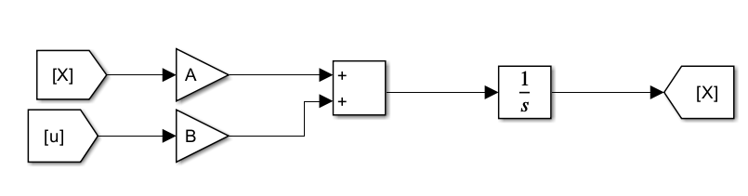

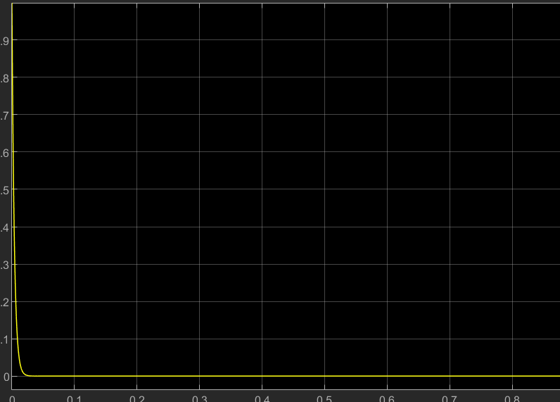
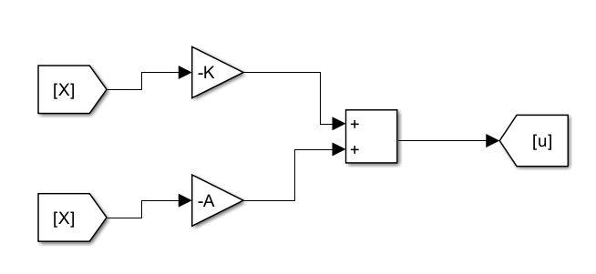
III. Reference Tracking, Controller(제어기) 설계
Simulink

Slide 24
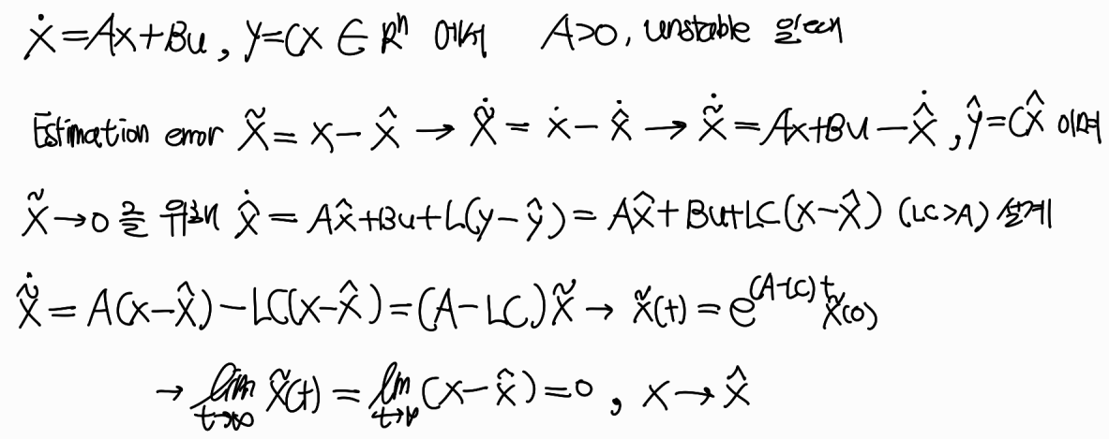
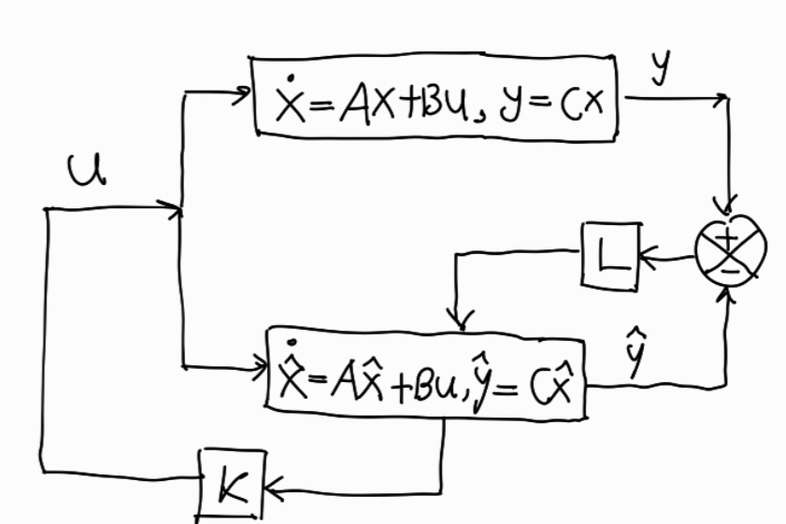
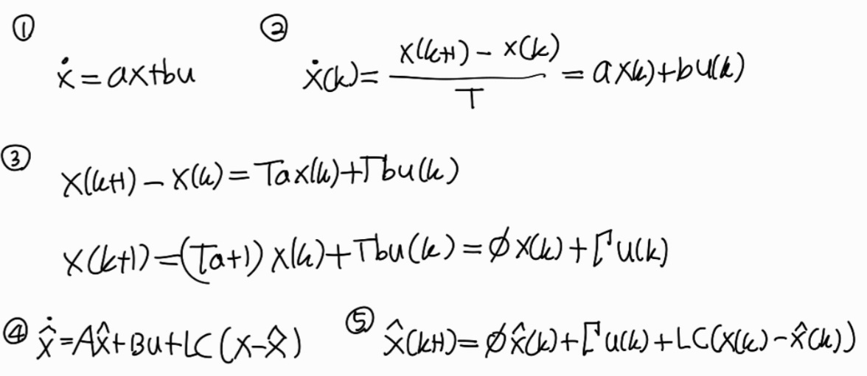

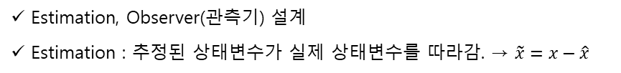
III. Estimation, Observer(관측기) 설계
Estimation, Observer(관측기) 설계
Estimation : 추정된 상태변수가 실제 상태변수를 따라감. → $\tilde{x}=x−\hat{x}$
Estimation : 실제 모델을 정확하게 알 수 없으니 이론적으로 추정함.
Simulink
1.
2.
3.
4.

Slide 25
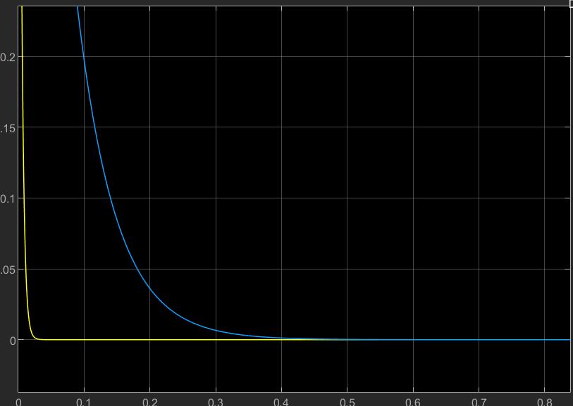
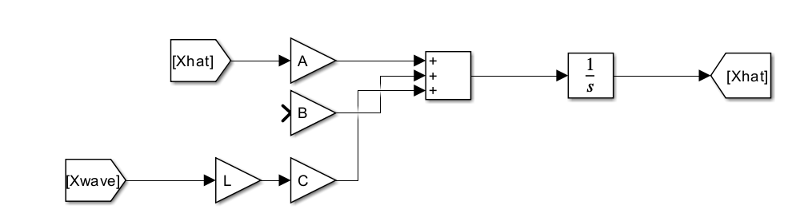
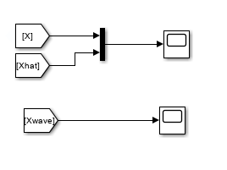


III. Estimation, Observer(관측기) 설계
Simulink

Slide 26
IV. 이번주 연구 및 계획
모터 정보를 받기 위한 코드 만들기

Slide 27
이미지 자료 출처
https://m.blog.naver.com/lagrange0115/221941482740
https://ko.wikipedia.org/wiki/CAN_%EB%B2%84%EC%8A%A4
MCP2515T-E Datasheet
https://chkw0107.tistory.com/28
https://codinghero.tistory.com/139
https://m.blog.naver.com/lagrange0115/220611637281
https://kr.mathworks.com/solutions/electrification/bldc-motor-control.html
https://blog.naver.com/nissei-gtr/221599187446
https://www.devicemart.co.kr/goods_process/get_html_to_string?url=/data/category/category_tech/001500010003/001500010003.html
https://www.mouser.kr/new/infineon/infineon-xensiv-hall-gmr-sensors/
https://www.eltra.it/encoderpedia-technical-glossary-en-gb/what-is-an-incremental-encoder/
https://www.digikey.kr/ko/articles/sensorless-bldc-motor-control-with-back-emf-filtering-using-a-majority-function
https://mystyle1057.tistory.com/entry/SPI-%ED%86%B5%EC%8B%A0-%EA%B8%B0%EC%B4%88

